Slide 1
INTERNET & CÔNG NGHỆ WEB

Slide 2
Nội dung
1. Tóm tắt
2. Phân chia công việc
3. Sơ đồ use case
4. Demo

Slide 3
1. Tóm tắt
Ngày nay, nhu cầu đọc tiểu thuyết và truyện trực tuyến ngày càng trở nên phổ biến, đặc biệt là đối với giới trẻ yêu thích văn hóa đọc. Để đáp ứng nhu cầu này, chúng em đã phát triển một ứng dụng web để đọc tiểu thuyết và truyện, một nền tảng tiện lợi và thân thiện với người dùng, cho phép tìm kiếm, đọc và quản lý tiểu thuyết và truyện từ nhiều thể loại khác nhau.

Slide 4
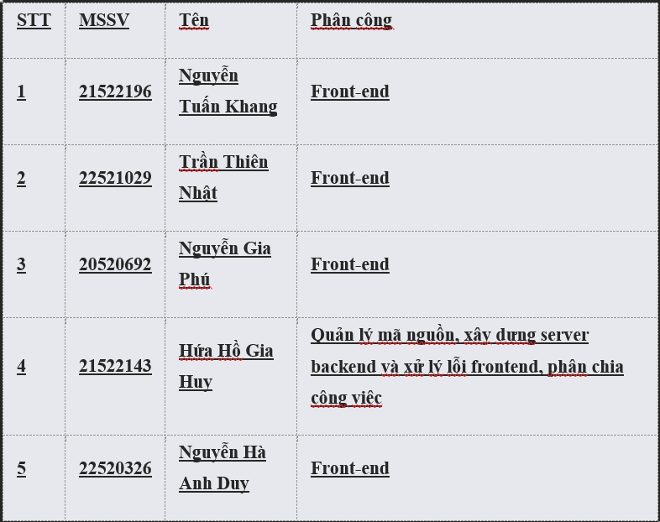
2. Phân chia công việc

Slide 5
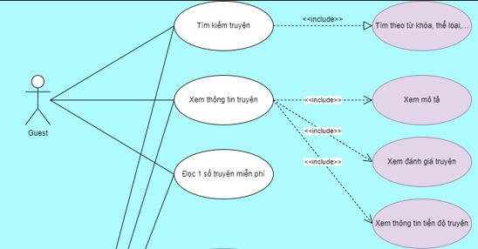
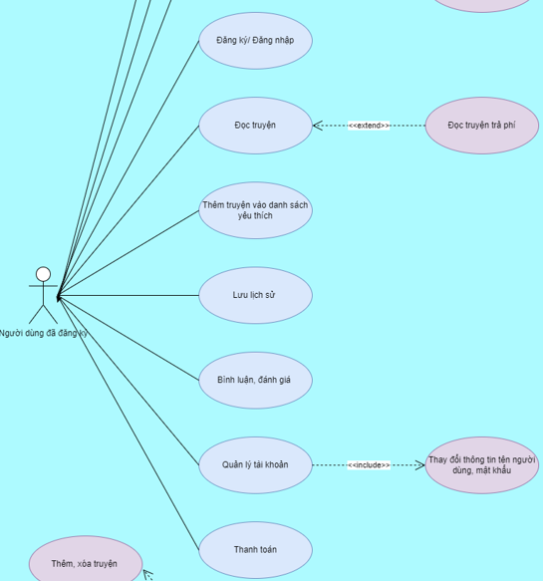
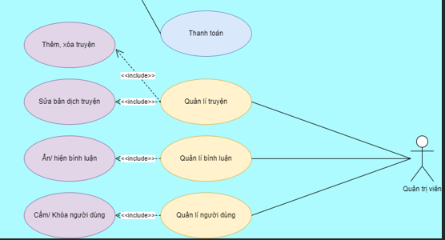
3. Sơ đồ use case

Slide 6
4. Demo

Slide 7
Question & Answer

